Slide 1
Organisationsteori Struktur, Kultur, Processer Kapitel 5: Individet i organisationen Kapitel 6: Organisationskultur – et signalement Kapitel 7: Anvendelse af organisationskultur
Af Jørgen Frode Bakka & Egil Fivelsdal
Organisationsteori Struktur, Kultur, Processer © Jørgen Frode Bakka & Egil Fivelsdal

Slide 2
Organisationsteori Struktur, Kultur, Processer © Jørgen Frode Bakka & Egil Fivelsdal

Slide 3
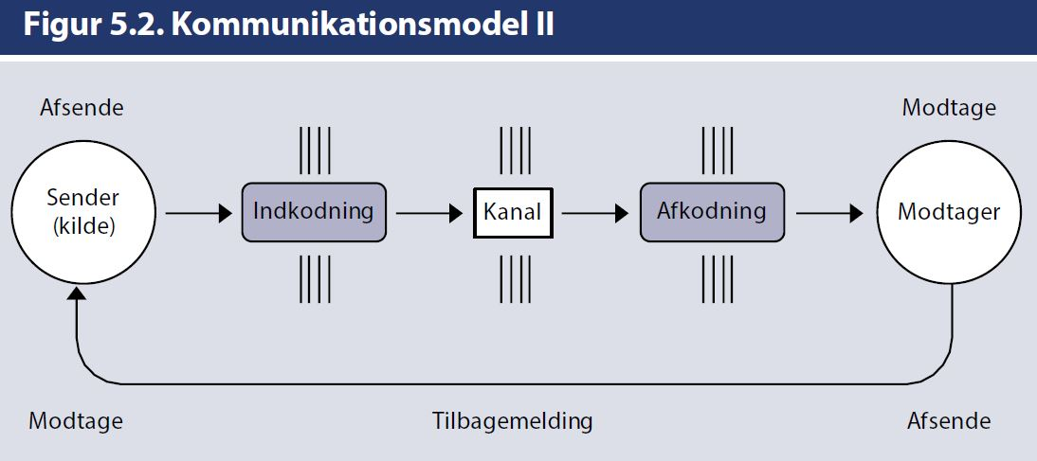
Organisationsteori Struktur, Kultur, Processer © Jørgen Frode Bakka & Egil Fivelsdal

Slide 4
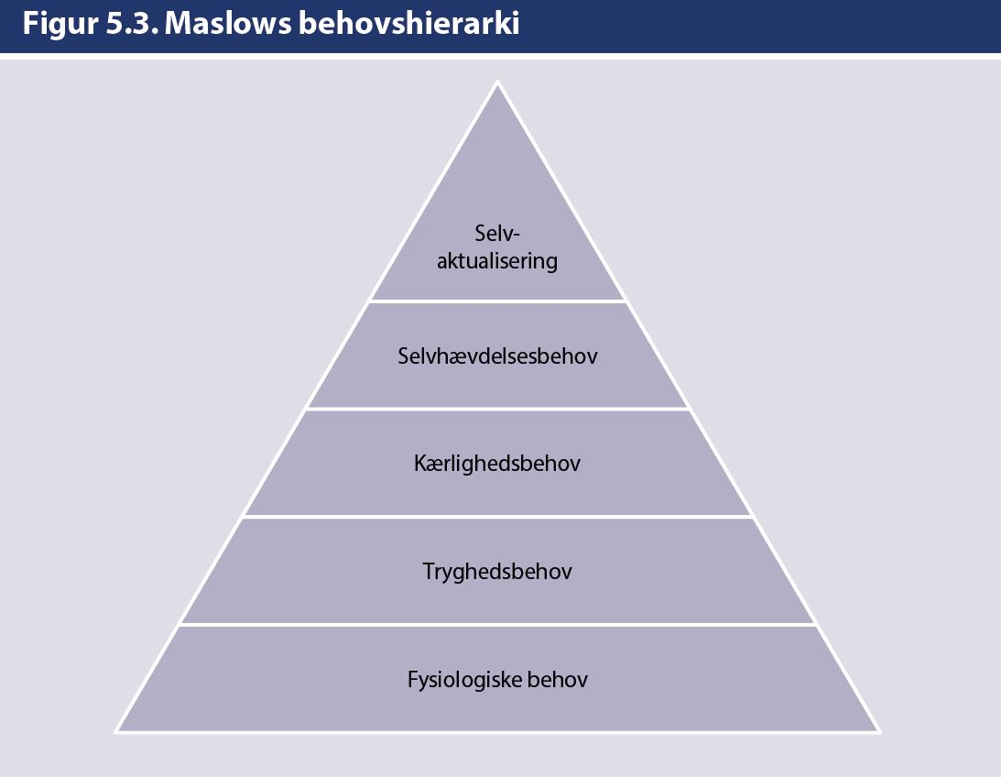
Organisationsteori Struktur, Kultur, Processer © Jørgen Frode Bakka & Egil Fivelsdal

Slide 5
Organisationsteori Struktur, Kultur, Processer © Jørgen Frode Bakka & Egil Fivelsdal

Slide 6
Organisationsteori Struktur, Kultur, Processer © Jørgen Frode Bakka & Egil Fivelsdal

Slide 7
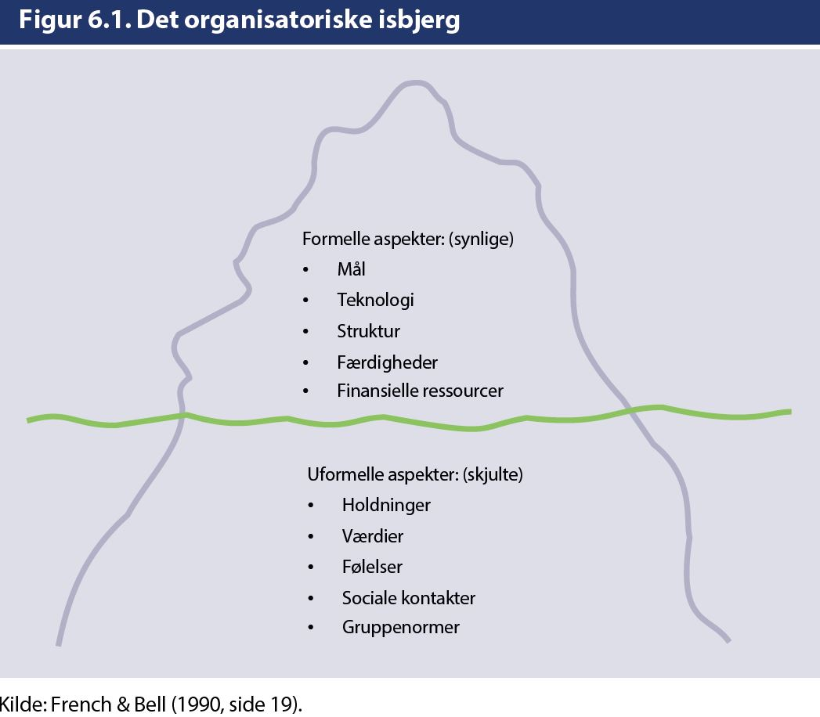
Organisationsteori Struktur, Kultur, Processer © Jørgen Frode Bakka & Egil Fivelsdal

Slide 8
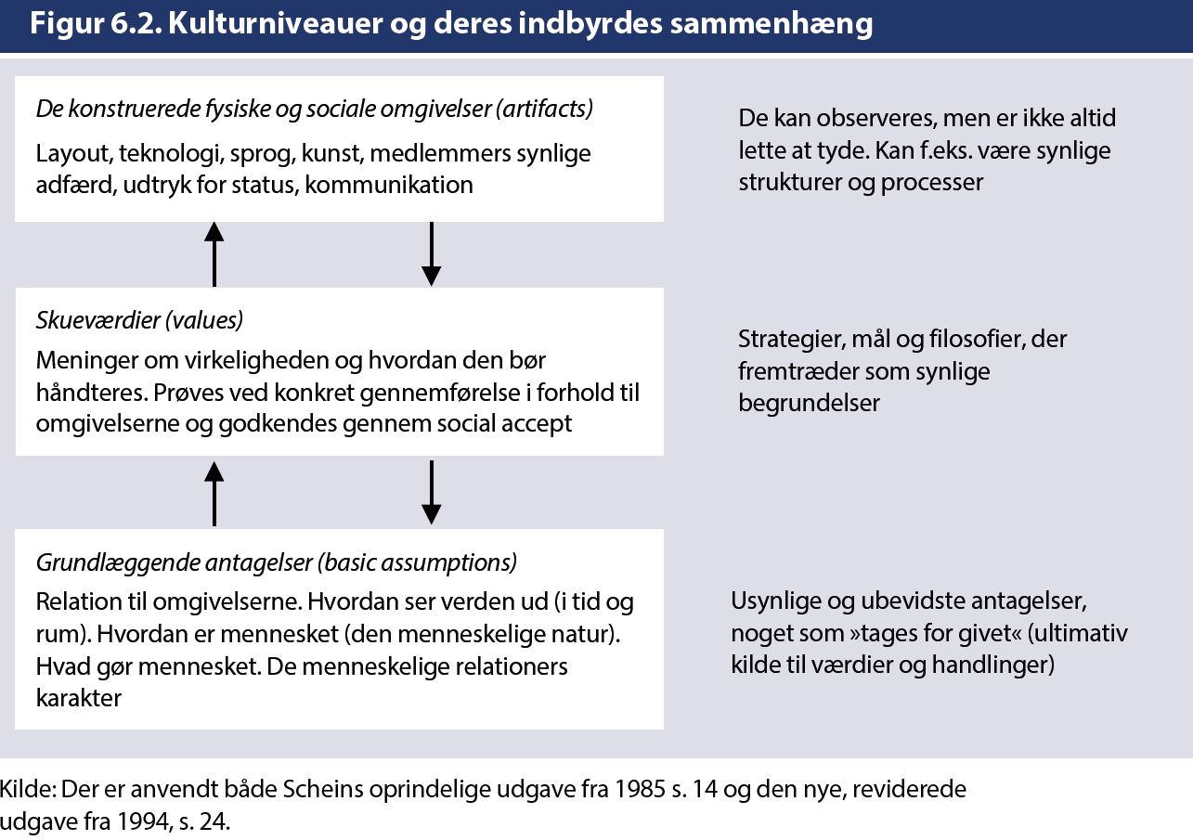
Organisationsteori Struktur, Kultur, Processer © Jørgen Frode Bakka & Egil Fivelsdal

Slide 9
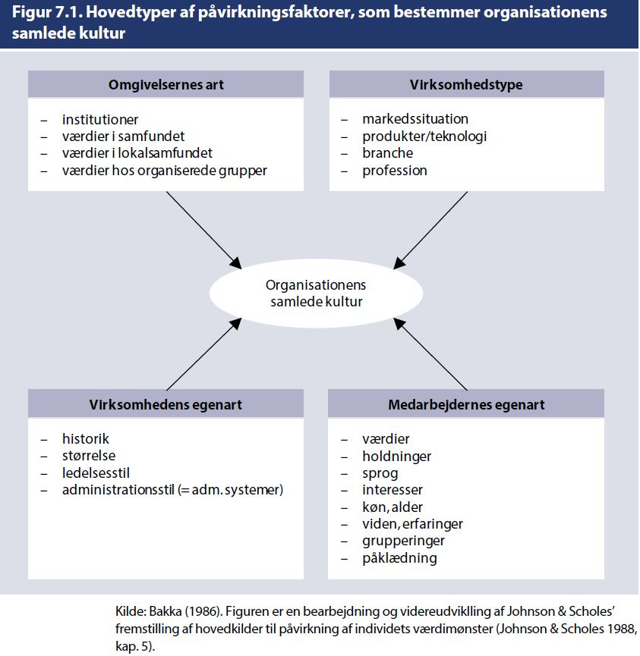
Organisationsteori Struktur, Kultur, Processer © Jørgen Frode Bakka & Egil Fivelsdal

